Slide 1
Ringkäik Kilingi-Nõmmes
Erkki Isand
8.A

Slide 2
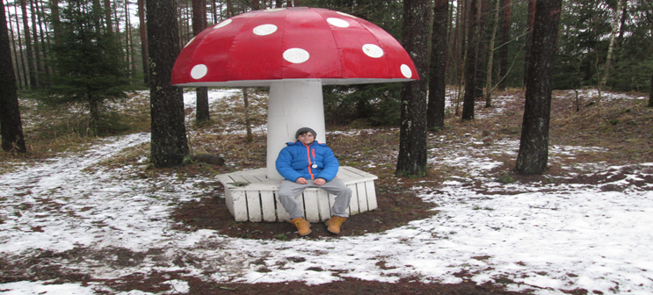
Seen
Alustan seene juurest.
Rakverest toodud.

Slide 3
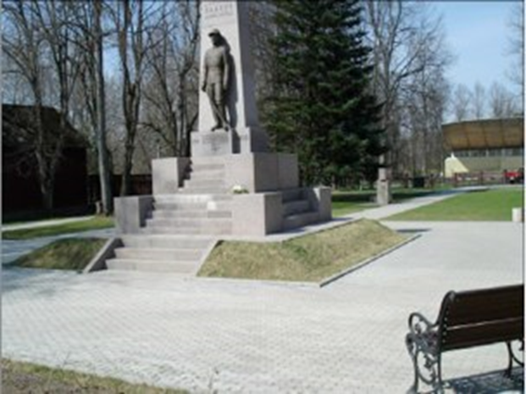
Vabadussammas
Vabadussõjas langenutele.
Avati 5. juunil 1933.
Maksma läks 5000 krooni.
5-6m kõrge.

Slide 4
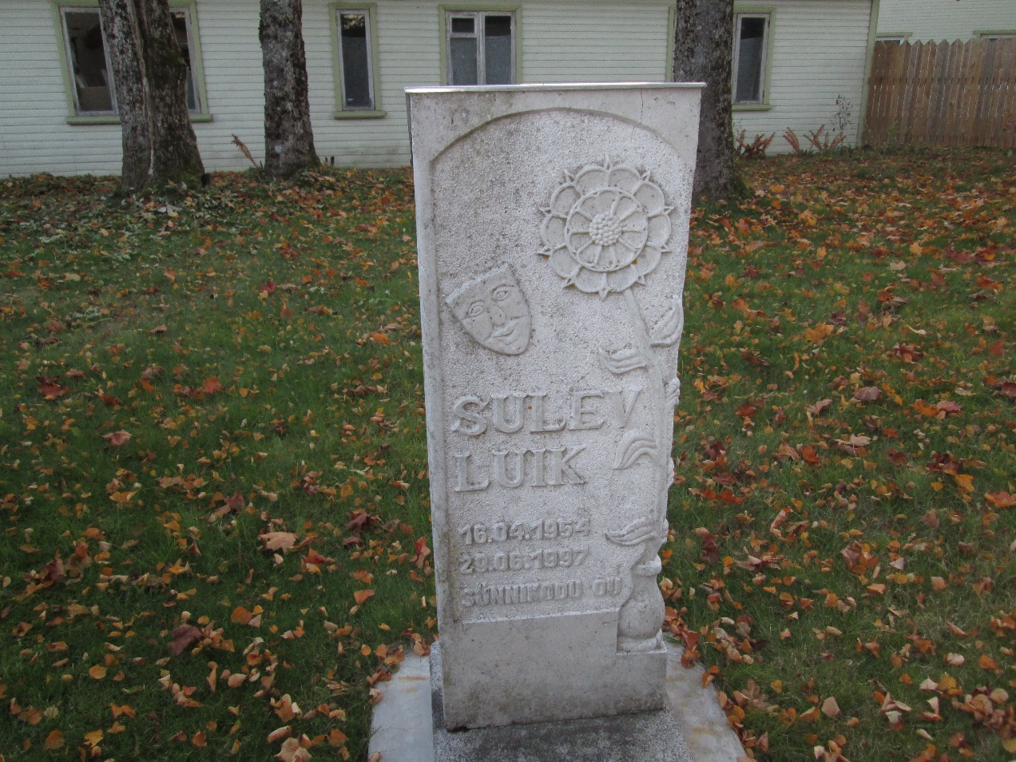
Sulev Luige mälestusmärk
Sulev Luige mälestusmärk.
Sulev luik on sündinud Kilingi-Nõmmes 16. aprill 1954. Sulev Luik oli näitleja.

Slide 5
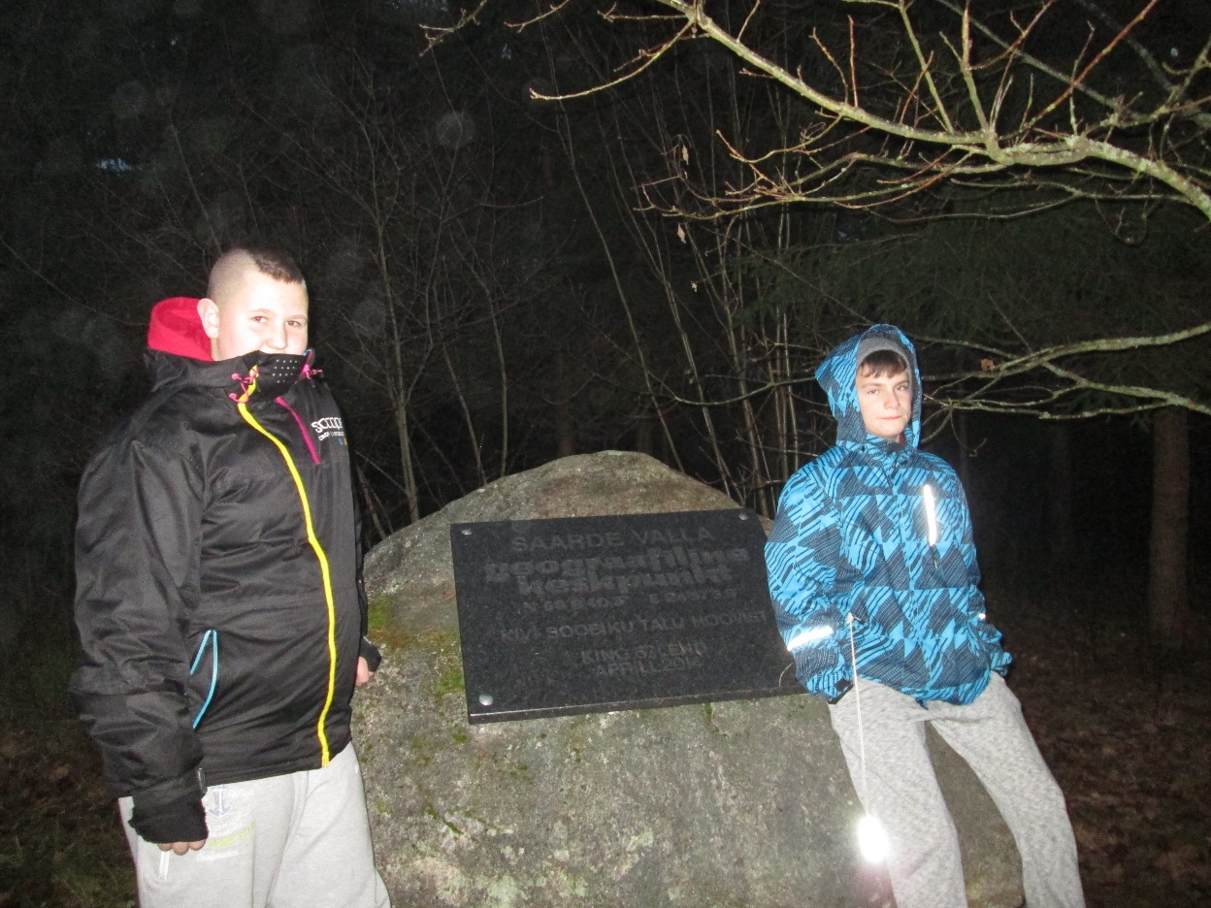
Saarde valla keskpunkt.
12.klass tõi suure kivi pandi Kilingi-Nõmme keskpunkti.
Õige asukoht mõõdeti niidiga.
Hiljem toodi kivi traktoriga.

Slide 6
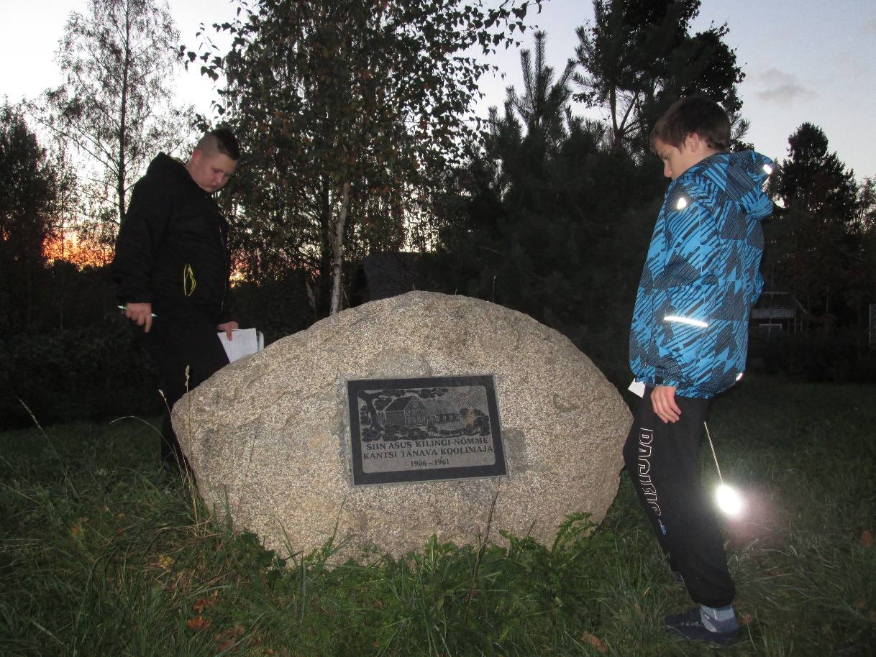
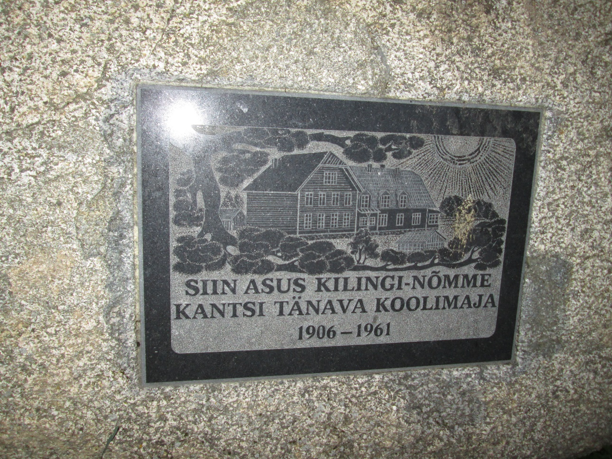
Vana koolimaja
Oli kinopõleng.
Filmilint läks põlema.

Slide 7
Leivatehas
Sai sooja saia ja leiba osta.
Leiba, saia ja muid tooteid viidi üle eesti.

Slide 8
Vana turuplats
Müüdi toiduaineid.
Kaev.
Sõja ajal vene sõjaväe laagripaik.
Suri vene sõjapealik.
Surnukeha maeti männi alla.
1953. aastal rajati turuplatsi kohale park.

Slide 9
Vana linakombinaat
Toodi Põlvast toorlina.
Tehti linast riiet.

Slide 10
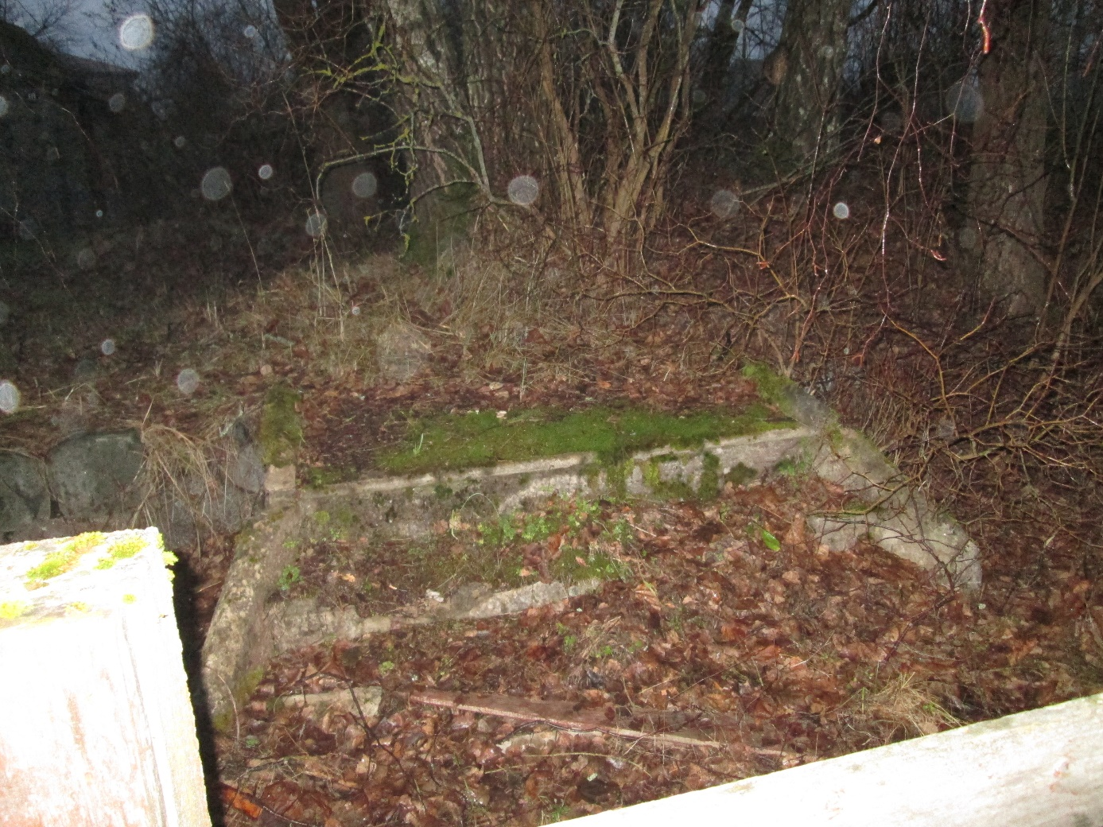
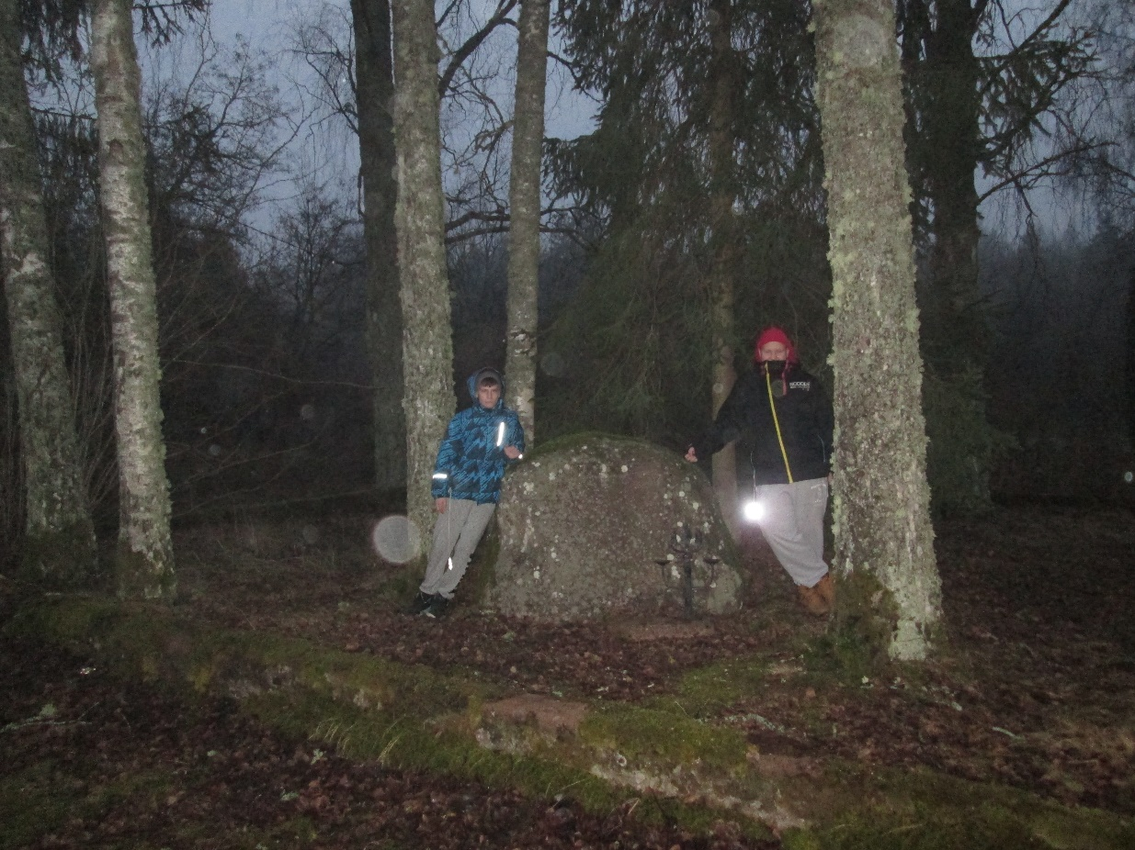
Trepid
Sõdurid panid Kiriku tänaval majad põlema.
Tuletõrjel keelati kustutama minna.
Kiriku tänava majad põlesid ära.

